Slide 1
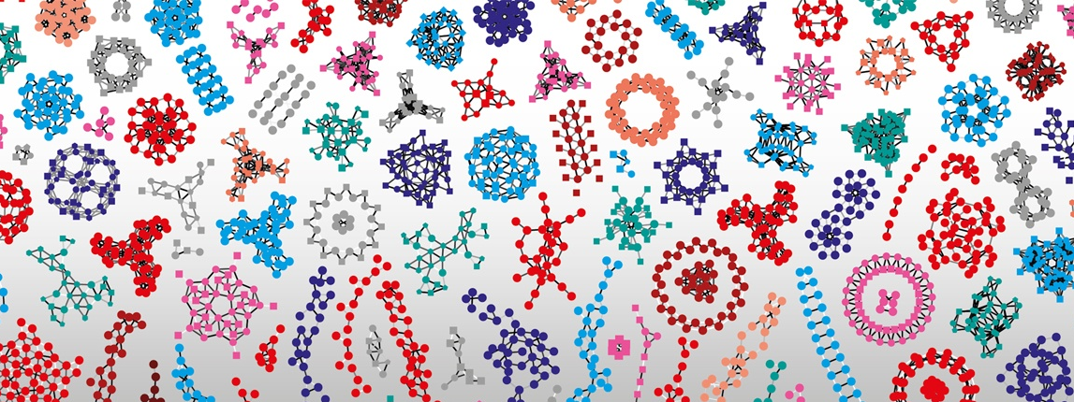

Personalisierte Medizin und die Medikamente von morgen
Franziska Gruhl

Slide 2
Me in a nutshell
Von wo?
Deutschland
Mein Studium?
Evolutions- und Entwicklungsbiologie in Deutschland/Australien
Doktor in Genetik und Bioinformatik an der Uni Lausanne / SIB
Wissenschaftskommunikation an dem SIB Schweizerisches Institut für Bioinformatik
Freizeit?
Sport (Breakdance, Parcour, Klettern)
Musik
Mit Freunden unterwegs sein

Slide 3

Das SIB Schweizerisches Institut für Bioinformatik
Akademische und gemeinnützige Organisation, die das Gebiet der
Bioinformatik in der Schweiz leitet und koordiniert.
Bioinformatische Infrastruktur (Ressourcen, Fachkompetenz)
Forschung
Weiterbildung

Slide 4
Was ist DNA?
Was ist Bioinformatik?
Was sind DNA Varianten und Mutation?
Wie hängen DNA, Bioinformatik und
personalisierter Medizin zusammen?

Slide 5
Menschliche Vielfalt

Slide 6
Was ist DNA?
DNA
Die Anleitung zum Bau und
Funktion eines Organismus.
Kochbuch
Eine Anleitung zur Zubereitung von
Kuchen, Salaten, Suppen, …

Slide 7
Nukleotide
Die Bausteine aus denen
die DNA besteht.
Buchstaben
Die “Bausteine” mit denen das
Kochbuch geschrieben ist.

Slide 8
Gene
… bestimmen wie ein Organismus gebaut wird und funktioniert.
Rezepte
… bestimmen welche Zutaten eine Speise hat und ihre Zubereitung.

Slide 9
Proteine
Bestandteile aus denen der
Organismus gebaut ist.
Zutaten
Bestandteile aus denen die Speise zubereitet wird.

Slide 10
Ein Organismus!
Ein Kuchen!

Slide 11
Wie können wir die DNA lesen und verstehen?
BIOINFORMATIK

Slide 12
Was ist Bioinformatik?
Mathematik
Statistik
Computer
BIOINFORMATIK
Biologie

Slide 13
Was ist Bioinformatik?
Entschlüsselung der menschlichen DNA
& vielen anderen Organismen
Evolution und Phylogenie
Besseres Verständnis von Krankheiten, ihren Ursachen, Entwicklung von Medikamenten
… und vieles mehr!

Slide 14
Menschliche Vielfalt

Slide 15
Was sind DNA Varianten?
Eine DNA Variante ist eine kleine Veränderung in der DNA!

Slide 16
Haarfarbe
Glatze

Slide 17
DNA Varianten tragen zur menschlichen Vielfalt bei!

Slide 18
Können DNA Varianten zu Krankheiten führen?
Ich bin in einem Traum!
+ T
R -> B
Ich bin in einem Raum!
Ich bin in einem Baum!
- A
Ich bin in einem Rum!

Slide 19
Ich bin in einem Traum!
+ T
Menschliche Vielfalt
R -> B
Ich bin in einem Raum!
Ich bin in einem Baum!
Eventuell ein Problem….
- A
Ich bin in einem Rum!
Eventuell ein Problem….

Slide 20
Aber manchmal verursachen sie auch eine Krankheit.
Man nennt sie dann häufig auch Mutation.

Slide 21
Mutationen in unseren Zellen können zu Krebs führen.
Wie?

Slide 22
Was ist Krebs?
Entstehung der Mutation
Krebszellen
Unkontrollierte Zellteilung
”Unsterblichkeit”
Mobil / können sich bewegen sich

Slide 23
Eine Krebs, viele Mutationen!

Slide 24
unterschiedliche Mutationen
=
unterschiedliche Symptome
=
unterschiedliche Behandlungen

Slide 25
Personalisierte Medizin

Slide 26
Die Bioinformatik hilft bei der Auffindung der Mutation, der Interpretierung und Entwicklung von Medikamenten.

Slide 27
Moduleinleitung

Slide 28
Dieses Modul:
Verstehe die Rolle welche die Bioinformatik in der personalisierten Medizin spielt!
Auffindung der Mutation
Genombrowser zur Informationssuche
Auswirkung der Mutation auf ein Protein
Welches Medikament wirkt?

Slide 29
Auffindung der Mutation
Patient
DNA-Sequenzierung
der normalen Zelle
DNA-Sequenzierung
der Krebszelle

Slide 30
Vergleich der DNA um alle möglichen Mutation zu finden
(= Alignment)

Slide 31
Welchen Einfluss hat
die Mutation
auf das Protein?
Trägt sie zur
Krebsentstehung bei?

Slide 32
Hintergrund
4 Patienten mit einer Hautkrebserkrankung:
Welche Mutation kommt vor? Welche Auswirkung?
Welches Medikakment?

Slide 33
DNA Sequenzierung
Patient
DNA-Sequenzierung
der normalen Zelle
DNA-Sequenzierung
der Krebszelle

Slide 34
DNA Sequenzierung
DNA
Sequenziermaschine
Liste mit DNA-Fragmenten
DNA-Fragmente werden mit dem menschlichen Genom verglichen und analysiert.

Slide 35
DNA-Alignments

Slide 36
DNA Alignment
1
10
20
30
A -> T an Position 25 der DNA-Sequenzen

Slide 37
Genfunktion

Slide 38
Gen Funktionen
Gene und Proteine sind in unterschiedlichen Geweben aktiv!
Gen 1 (Gehirn)
Gen 3
(Herz)
Gen 2
(Darm)
Gen 4
(Haut)

Slide 39
Proteindomänen

Slide 40
Proteindomänen

Slide 41
Auswirkung BRAF Mutation

Slide 42
Von der DNA zum Protein
Die Nukleotidsequenz der DNA wird zuerst in eine RNA-Sequenz übersetzt (translatiert), welche dann von dem Ribosom (Molekülkomplex) gelesen
und in die Aminosäuresequenz des Proteins übersetzt (transkribiert) wird.
Bei der Translation wird das T-Molekül
durch das U-Molekül ersetzt!

Slide 43
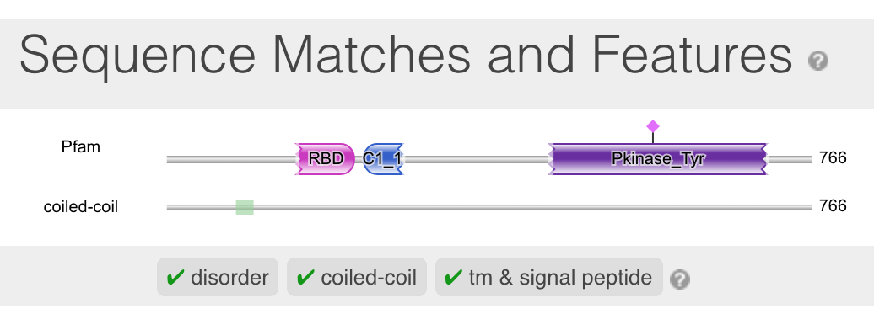
BRAF

Slide 44
B-RAF: Ein Protein das die Zellteilung anregt
1.
2.
3.
4.
inaktives BRAF
Aktivierungssignal -> BRAF “öffnet” sich
Dimerisierung
-> BRAF wird aktiv
Aktivierung nach- folgender Proteine
P-Loop
P-Loop
Dimerisierungs- domäne
Aktivierungs-
loop
Aktives BRAF führt zur Anregung der Zellteilung!

Slide 45
BRAF
P-loop aa 464 - 471
Aktivierungsloop aa 594 - 623
Dimerisierungsdomäne ~ aa 580-594

Slide 46
Schluss / Medikamente

Slide 47
BRAF Medikamente
Klassische Behandlung
Klassische Behandlung
Vemurafenib
Vemurafenib ohne Behandlungserfolg
Bindet an das mutierte Protein und blockiert die aktive Seite

Slide 48
FRAGEN?

Slide 49
B-RAF: Ein Protein das die Zellteilung anregt
Aktivierungssignal
Inaktives Protein
Aktives Protein
Dimerisierung
(Bindung an zweites Protein)
Zellteilungssignal

